Slide 1
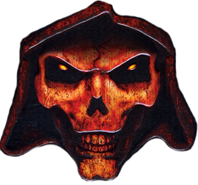

Slide 2
Cette COULEUR signifie que je suis un texte
Cette COULEUR signifie que je suis un lien Hypertexte

Slide 3
Overview
Univers
Pitch
Vue du jeu
Intentions
But du jeu
Valeurs
Inputs
Mise en situation
Conditions de Victoire et défaite
Le verbe
Direction artistique
Pourquoi Diablo II ?
Introduction
Le fond
Les inventaires
Les items
Le curseur
Ambiance Sonore
La liste des items
Comment avoir les assets ?
Systèmes
Les Inventaires
Les Items
Le Curseur
Curseur et Items
Items et Inventaire
Level Design
Général
Gestion de la difficulté
Facile
Moyenne
Difficile
Backlog

Slide 4

Overview
Univers
Pitch
Vue du jeu
Intentions
But du jeu
Valeurs
Inputs
Mise en situation
Conditions de Victoire et défaite
Le verbe

Slide 5
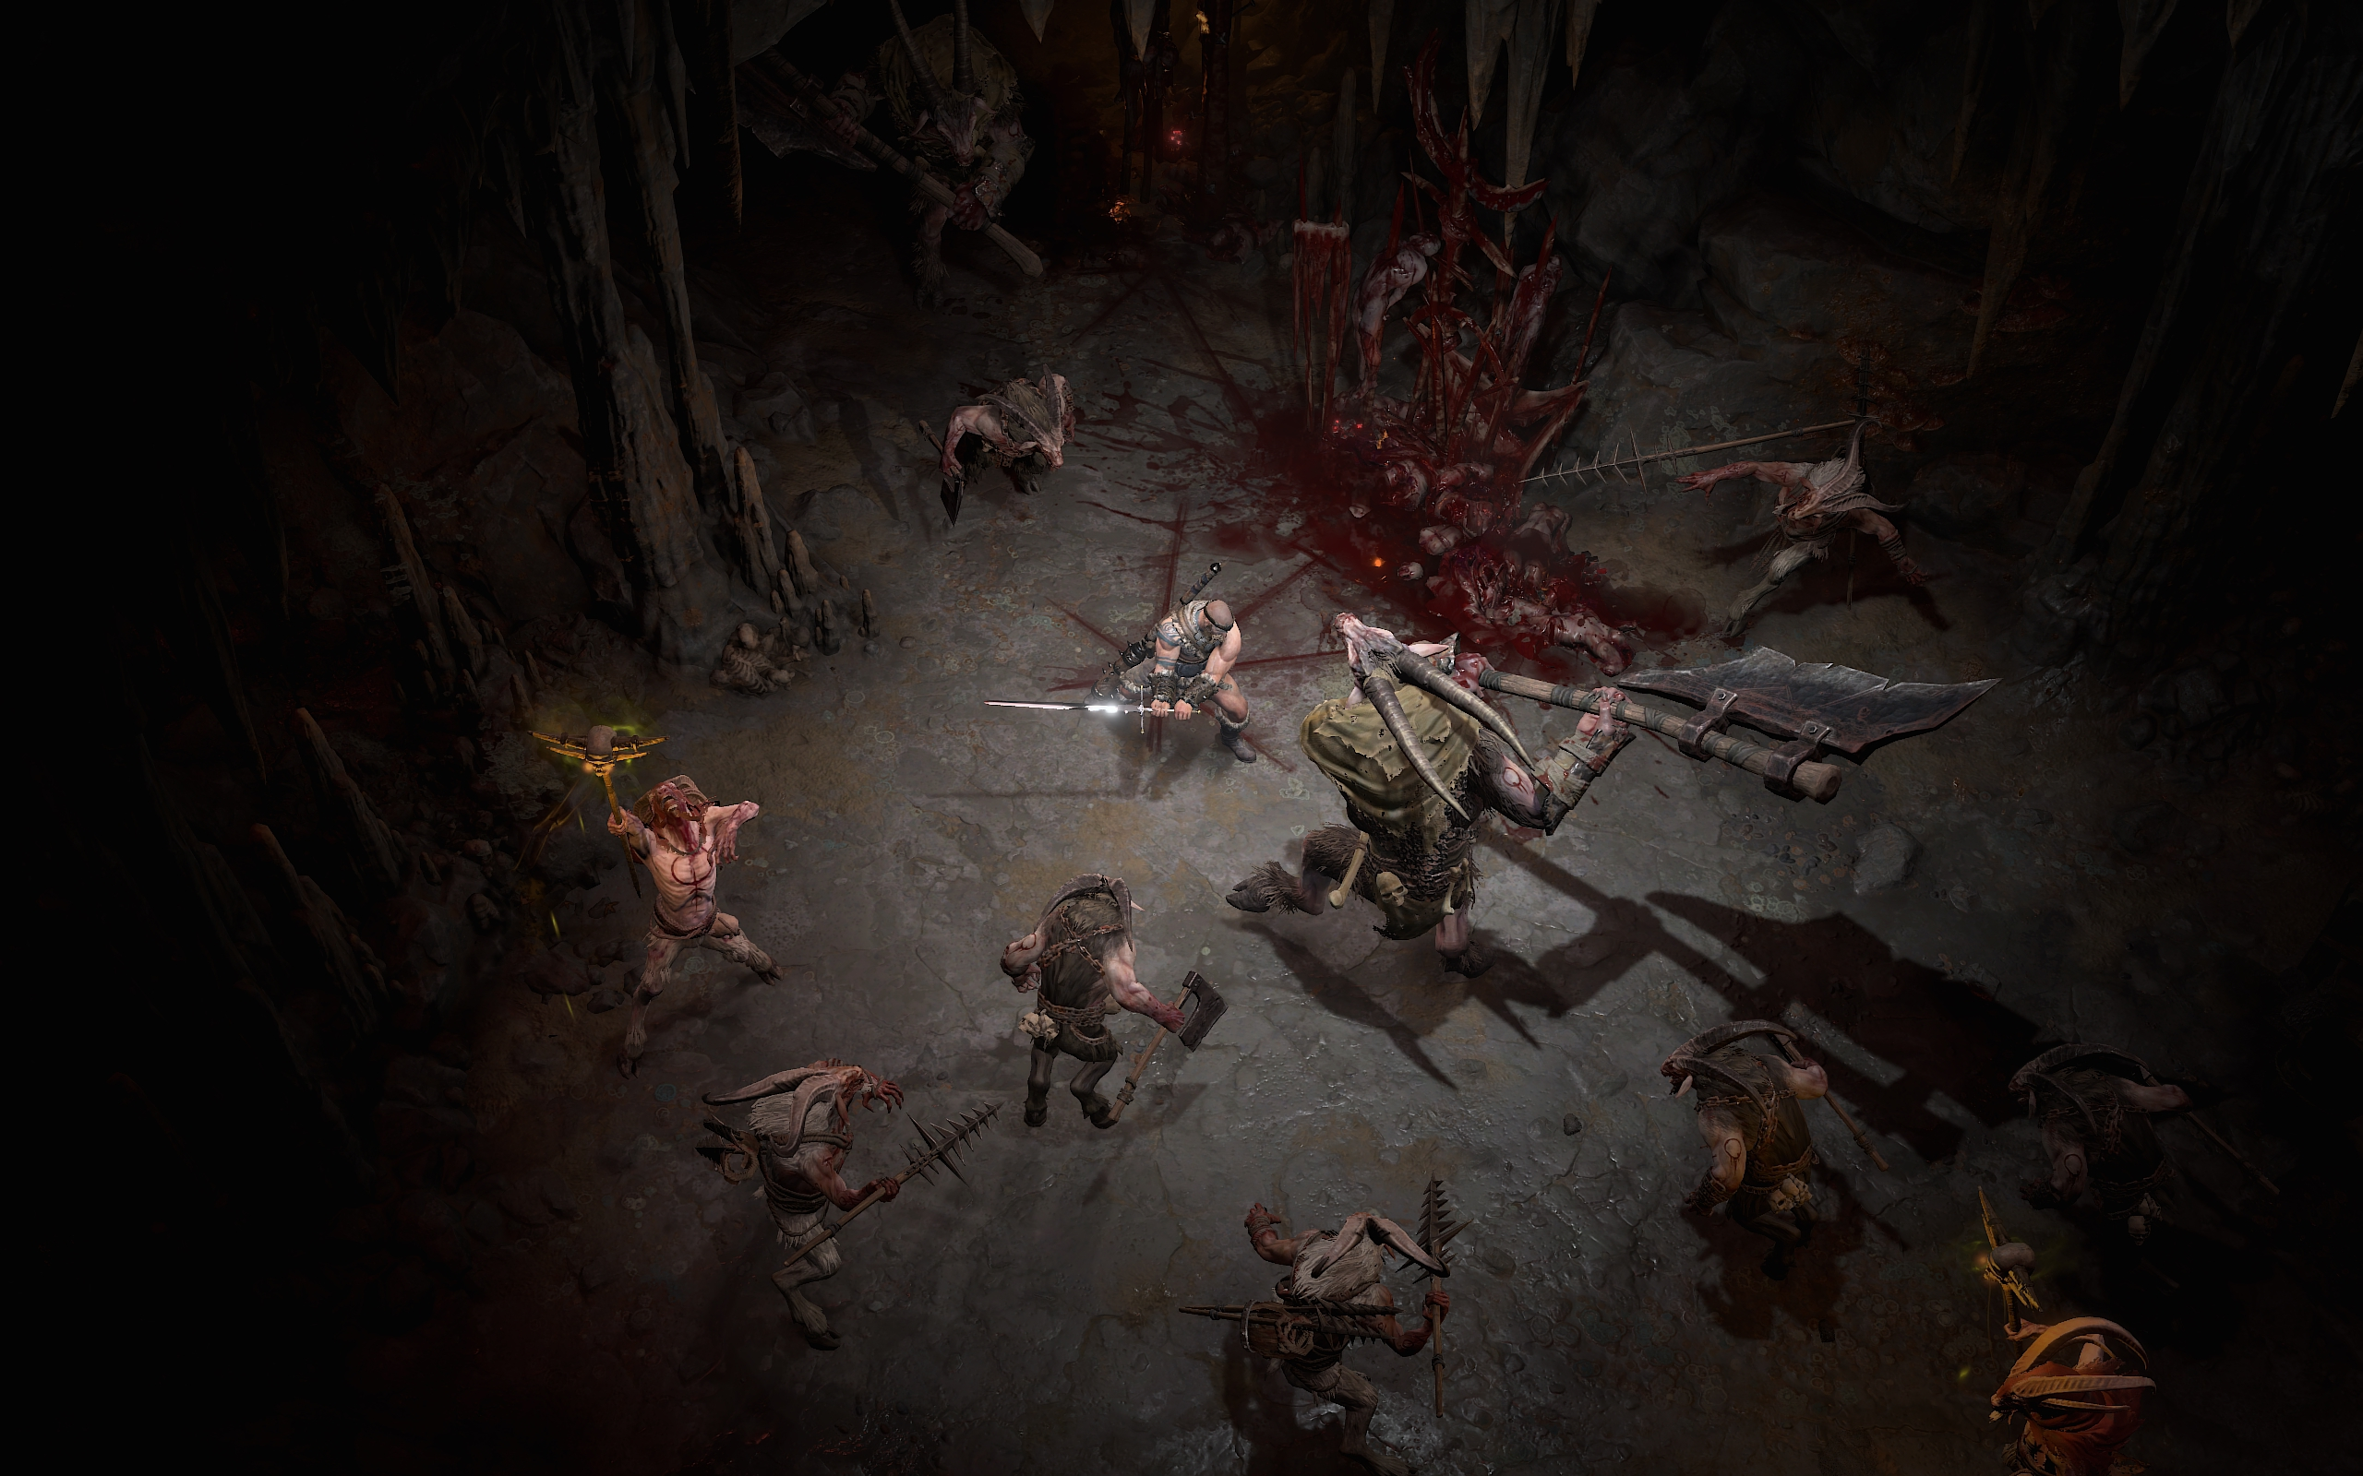
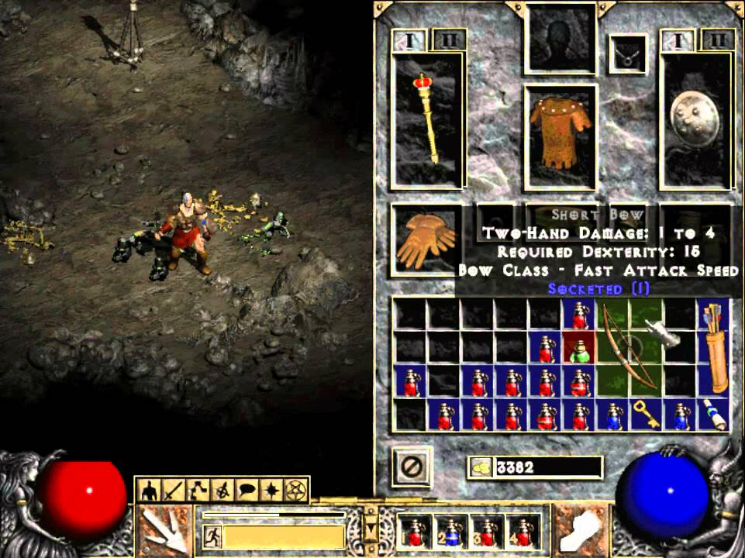

UNIVERS
Le micro-jeu se déroule dans l’univers de Diablo II.
Très sombre et infesté de créatures en tout genre, le monde est hostile et le fait savoir par son ambiance visuelle et sonore.
Diablo II
Diablo III
Le côté RPG se retrouve visuellement avec le système d’inventaire.
Sommaire

Slide 6
PITCH
Dans les RPG, il arrive souvent qu’en plein combat, on fasse le choix de fouiller un corps ou d’ouvrir un coffre. On entend le combat et les créatures qui arrivent mais on se dit qu’on à peut-être le temps de ramasser les items.
Dans Dinventoryablo, vous avez le temps, vous avez exactement 10 secondes pour mettre l’item dans votre inventaire. Le seul soucis, c’est que vous n’avez pas la place et que vous allez devoir ranger votre inventaire afin de pouvoir y mettre l’item que vous avez trouvé.
Sommaire

Slide 7
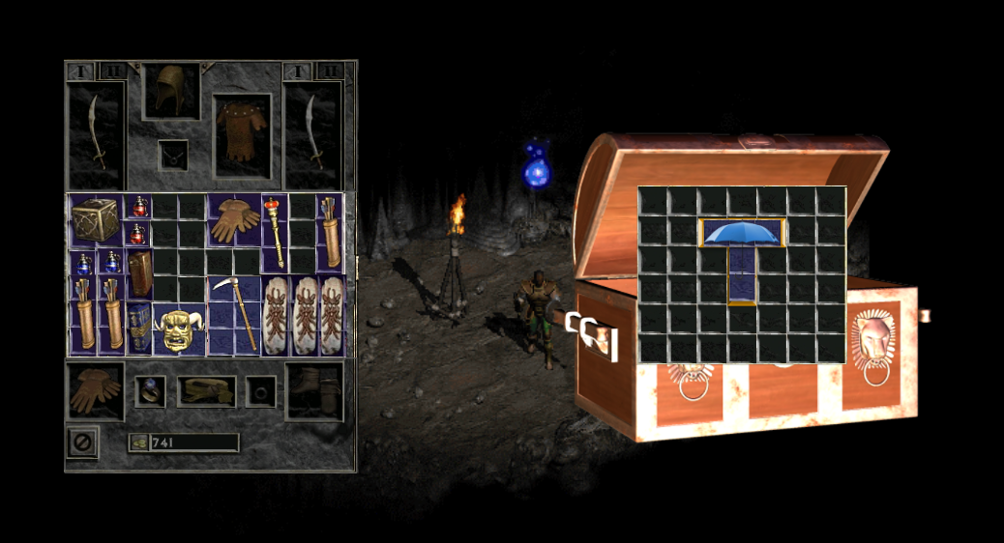
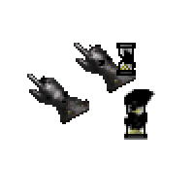
VUE EN JEU
Vue type Diablo, à la 3eme personne. On voit le personnage au centre et le système d’inventaire vient se mettre par-dessus le jeu.
Le coffre à droite est ouvert et propose un item que le joueur devra glisser dans son inventaire.
Sommaire

Slide 8
VUE EN JEU
La vue du jeu est découpée en 4 éléments :
- Le fond, légèrement animé.
- Les deux inventaires, fixes, par-dessus le fond :
- L’inventaire de gauche (Possède divers objets qui empêchent le joueur de looter l’item).
- L’inventaire de droite (Possède l’item à glisser dans l’inventaire de gauche).
- Les items qui sont les seuls éléments à pouvoir être déplacés.
- Le curseur de la souris qui est remplacé par une main.
Sommaire

Slide 9
INTENTIONS
Les intentions sont de :
- Proposer un mini-jeu qui existe depuis des années mais qui est parfois oublié.
- Jouer avec la nostalgie des personnes qui ont joué à Diablo II, leur donner un avantage grâce à un système qu’ils connaissent bien.
- Proposer un challenge aussi bien aux novices qu’aux vétérans qui seront confrontés à des situations qu’ils n’ont pas connu dans Diablo II.
Sommaire

Slide 10
BUT DU JEU
Le but du jeu est de ranger l’item de l’inventaire de droite dans l’inventaire de gauche avant 10 secondes.
Sommaire

Slide 11
VALEURS DANS LE JEU
Le Temps : 10 secondes quelque soit la difficulté.
La valeur peut être susceptible de changer selon les playtests
Sommaire

Slide 12
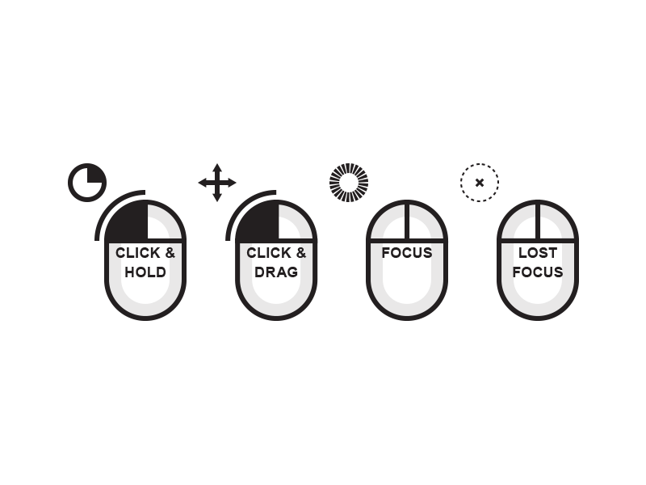
Comment on y joue ?
Le jeu se joue à la souris.
Cliquer sur un item et maintenir pour le garder.
Maintenir un item et déplacer la souris permet de le déplacer dans l’espace.
Relâcher le clic permet de lâcher l’item.
Sommaire

Slide 13
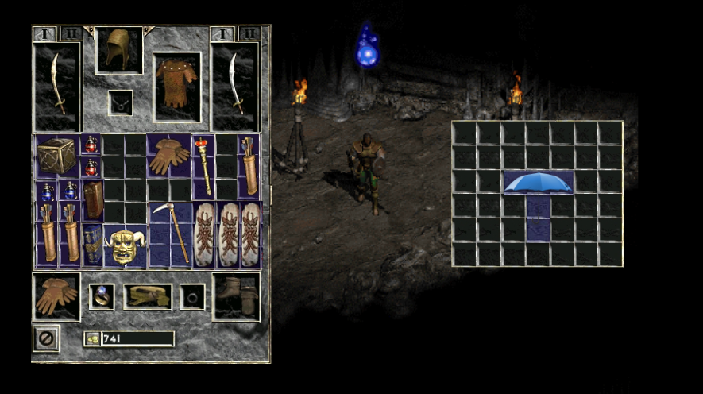
EXEMPLE D’UNE PARTIE
Le joueur doit ranger le parapluie dans l’inventaire de gauche mais il n’a pas la place, il va devoir organiser son inventaire pour libérer de l’espace. Il y’a plusieurs solutions.
Sommaire

Slide 14
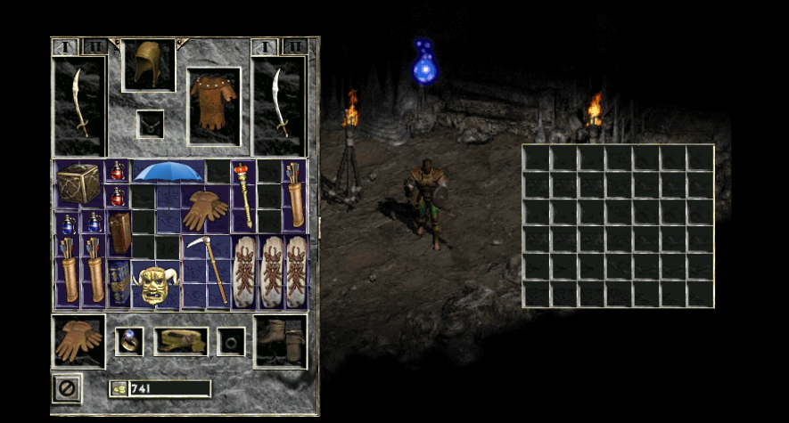
Solution 1
Ici le joueur à déplacé les gants vers le bas pour avoir la place de mettre le parapluie.
Sommaire

Slide 15
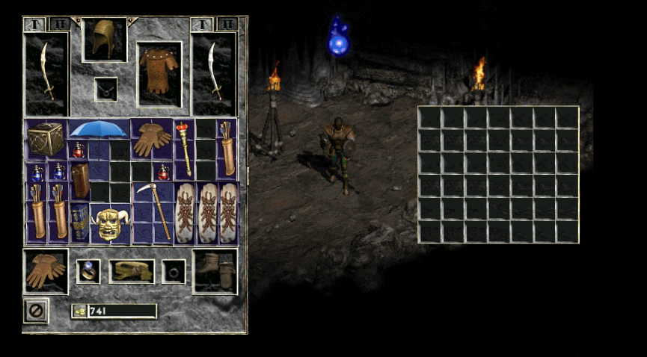
Solution 2
Ici le joueur à analysé qu’en déplaçant seulement une potion, il avait la place d’y ranger le parapluie.
Sommaire

Slide 16
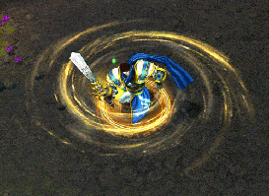
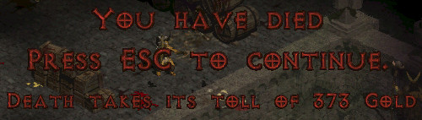
CONDITION DE VICTOIRE ET DEFAITE
Au bout de 10 secondes, si le joueur n’a pas réussi à placer l’item dans son inventaire, il échoue sinon il réussit.
Victoire
Défaite
L’inventaire se ferme, une horde d’ennemi arrive mais le joueur fait un tourbillon et tue tous les ennemis.
L’inventaire se ferme, une horde d’ennemi se jette sur lui et il meurt.
Sommaire

Slide 17
LE VERBE D’ACTION
Loot!
Ce verbe désigne parfaitement l’action à faire, puisqu’il décrit le fait de ramasser un objet pour le mettre dans son inventaire.
Sommaire

Slide 18
La direction Artistique
Pourquoi Diablo II ?
Réalisation du jeu (Art)
Introduction
Le fond
Les inventaires
Les items
Le curseur
Ambiance Sonore
La liste des items
Comment avoir les assets ?
Sommaire

Slide 19
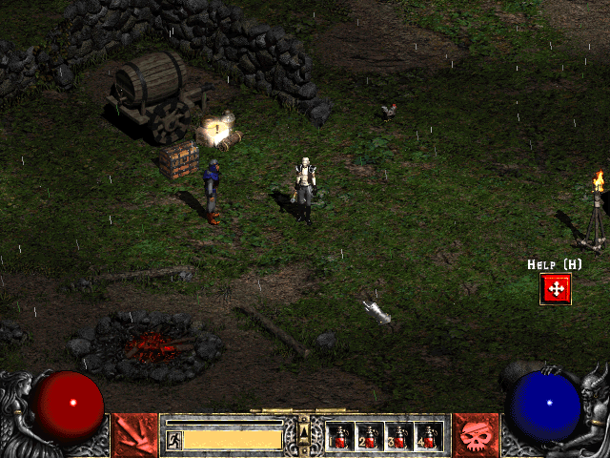
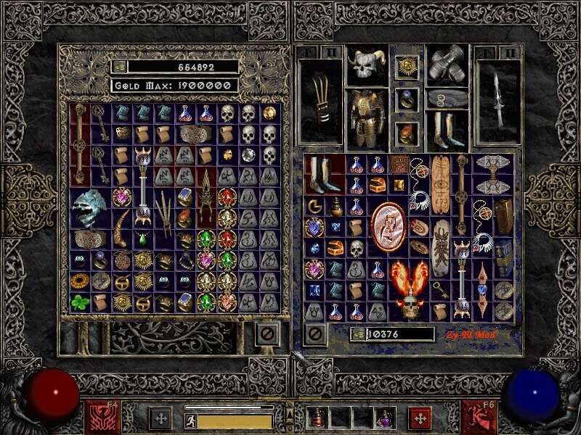
Pourquoi Diablo II ?
Diablo II possède un système d’inventaire qui est, lui-même, un mini-jeu. Il est nécessaire de jouer sur la nostalgie des joueurs et leur faculté à se souvenir du système.
Le style graphique de Diablo II qui est assez vieux facilite le photo-montage et donc la réalisation d’un jeu quelque peu détourné.
Sommaire

Slide 20
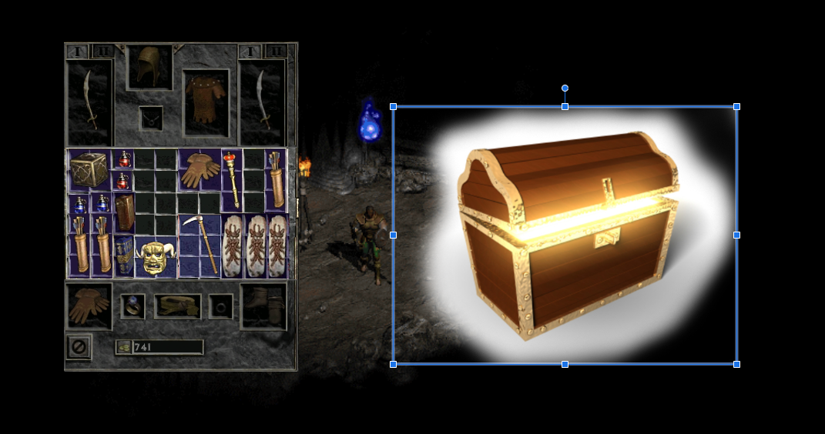
L’introduction
L’introduction à une place très importante dans le micro-concept puisqu’il va permettre au joueur de comprendre progressivement le jeu.
Lorsque le joueur arrive, il voit son inventaire à gauche et un coffre à droite.
Sommaire

Slide 21
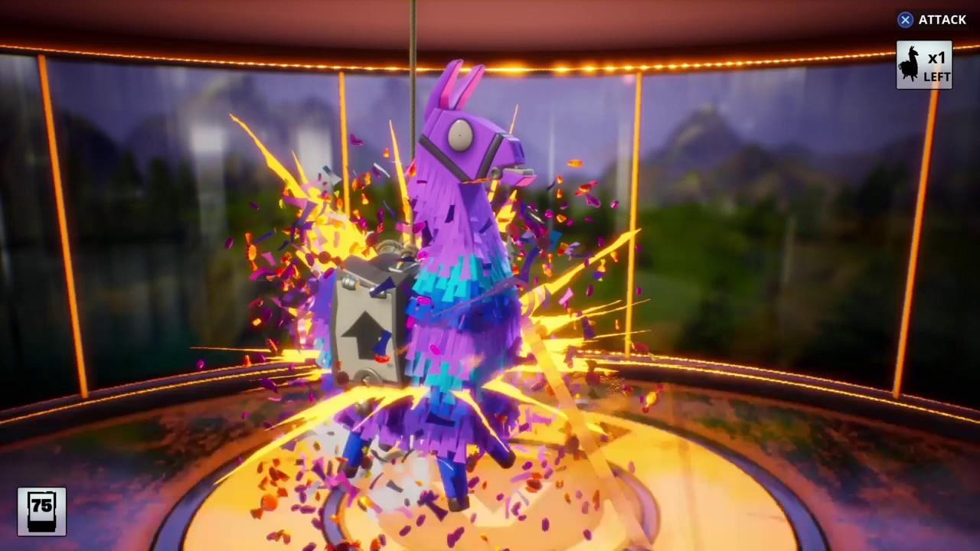
L’introduction
Le coffre, en s’ouvrant, lance une animation.
Il s’ouvre avec plusieurs effets lumineux, des pièces qui sortent, des loots et des feux d’artifice pour souligner que c’est un moment extraordinaire mais surtout pour attirer l’œil du joueur.
Ces effets d’ouverture de coffre peuvent rappeler les lamas dans Fortnite.
Sommaire

Slide 22
L’introduction
Une fois ouvert, le coffre laisse apparaître un item que le joueur devra mettre dans son inventaire.
Sommaire

Slide 23
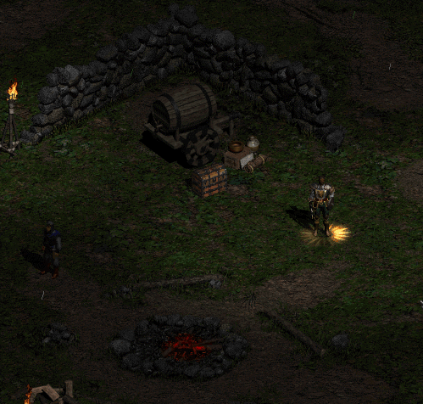
Le Fond
A réaliser en dernier, le fond est complètement inutile en terme de gameplay mais il sert énormément à l’immersion.
Le fond est constitué d’un environnement et au milieu d’un personnage. Ce personnage est animé d’un idle et à ses côtés un feu de camp est animé ajoutant de la vie au micro-jeu.
Le fond peut être un gif
Sommaire

Slide 24
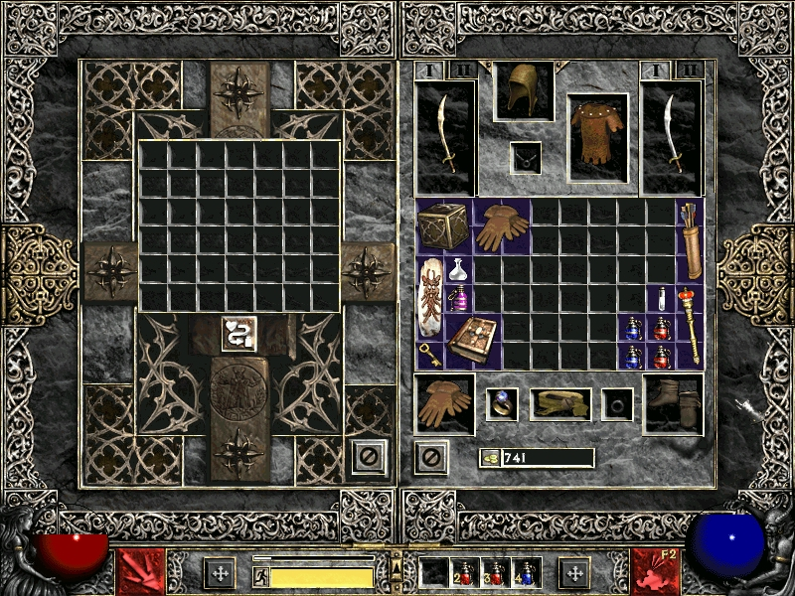
Les inventaires
Le jeu possède deux inventaires :
L’inventaire du joueur (à gauche)
L’inventaire possédant l’objet à looter (à droite)
L’inventaire est découpé en 60 cases :
10 colonnes
6 lignes
La partie externe avec l’équipement du joueur, bien qu’elle soit inutile en jeu, est essentielle pour le joueur à comprendre que c’est son inventaire et donc qu’il devra glisser l’objet dans celui-ci.
On le rend plus foncé pour ne pas trop attirer son attention dessus.
Même DA que l’inventaire. Cet inventaire est découpé en 36 cases : 6 colonnes et 6 lignes
Sommaire

Slide 25
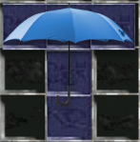
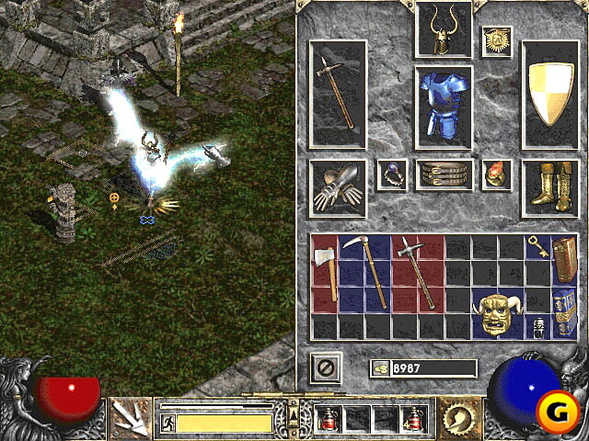
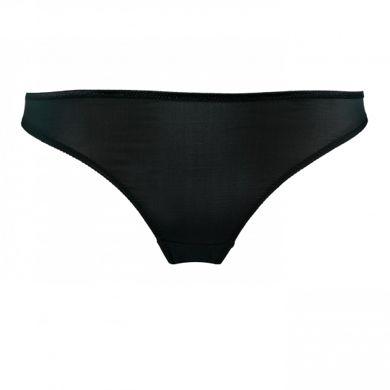
Les items
Les items que l’on trouve dans le jeu sont bien différents selon l’inventaire où ils se trouvent au lancement du jeu.
Les items dans l’inventaire de gauche
Les items dans l’inventaire de droite
Les items ici sont directement tirés de l’univers de Diablo et d’un simple coup d’œil, on peut voir la place qu’ils prennent dans l’inventaire.
Pour une liste plus précise des items, voir ici !
Exemple :
Plus aucun rapport avec Diablo, nous avons ici des objets en tout genre possédant des formes jamais vues.
Pour une liste plus précise des items, voir ici !
Exemple :
Le parapluie qui prend 5 cases en forme de T
Le sceptre prend 3 cases verticales
Le slip qui prend 4 cases en forme de T
Le masque prend un carré de 2x2
Sommaire

Slide 26
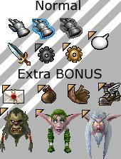
Le curseur
Les jeux PC possèdent un curseur afin que le joueur puisse voir rapidement où il se trouve sur l’écran.
Dans le genre RPG, elle a la forme d’une main afin de faire comprendre au joueur qu’il peut interagir avec les éléments du jeu. Elle implique que l’on peut cliquer mais aussi que l’on peut prendre des items et les déplacer.
C’est pourquoi il est essentiel dans ce micro-jeu d’avoir un curseur en forme de main et d’avoir deux animations, la main simple et la main avec une surbrillance.
Diablo II
World of Warcraft
Sommaire

Slide 27
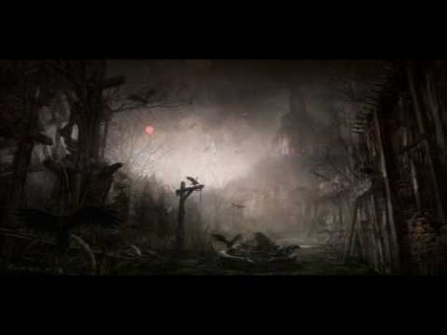
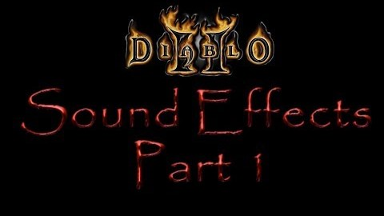
Ambiance Sonore
Diablo se caractérise par une seule musique :
Les items ont aussi des sons bien particuliers quand on les dépose :
Musique : Tristram
Si la vidéo ne fonctionne pas :
https://www.youtube.com/watch?v=XheJnmLAwhk
Si le lien ne redirige pas bien, la section « Items » se trouve à 17:14
Si la vidéo ne fonctionne pas :
https://www.youtube.com/watch?v=6gb5eF3tL50
Sommaire

Slide 28
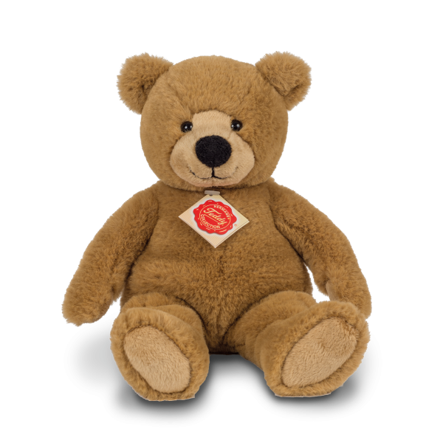
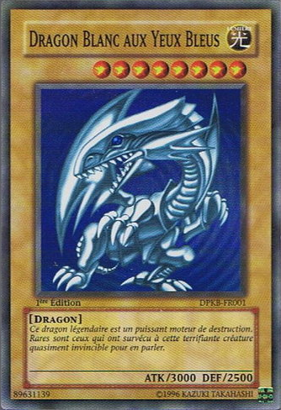

Ambiance Sonore
Les items qui n’ont rien à voir avec Diablo auront aussi des sons lorsqu’on les dépose dans l’inventaire.
Ici on joue sur le côté décalé et les sons doivent être amusants.
Bruit d’une Peluche
(Voir Naheulbeuk et la peluche du Nain)
Cri de dragon
ou bruit rappelant Yu-Gi-Oh
Bruit d’un parapluie qui s’ouvre
Ces sons ne sont que des exemples, ils donnent une idée des sons souhaités pour les items atypiques.
Sommaire

Slide 29
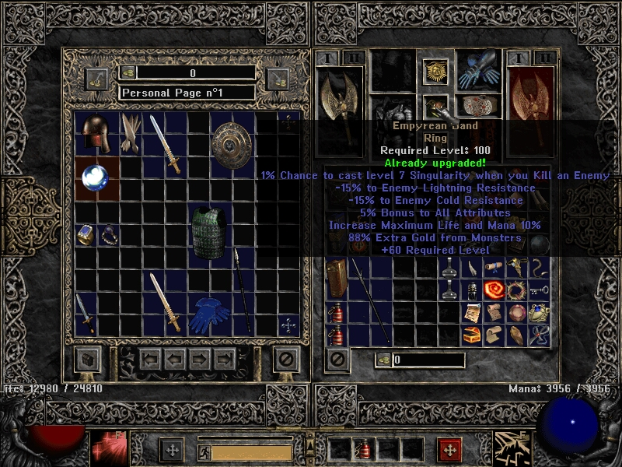
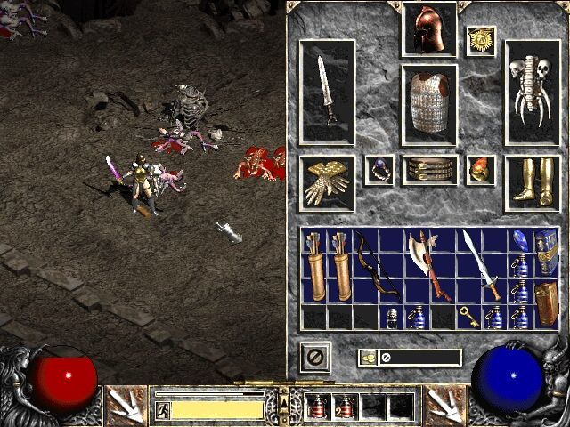
Liste des Items basiques
La liste ici n’a que très peu d’interêt, bien que les items soient variés, tout item provenant de Diablo II a sa place dans le mini-jeu.
L’épée et la hache ont la même fonction dans le mini-jeu, proposer un obstacle de 2x6 cases.
Ainsi, quelque soit l’item, il faut juste qu’il corresponde aux dimensions des objets dans le Level Design mais en proposer plusieurs pour une même dimension accentue la diversité du jeu !
Sommaire

Slide 30
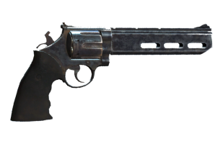
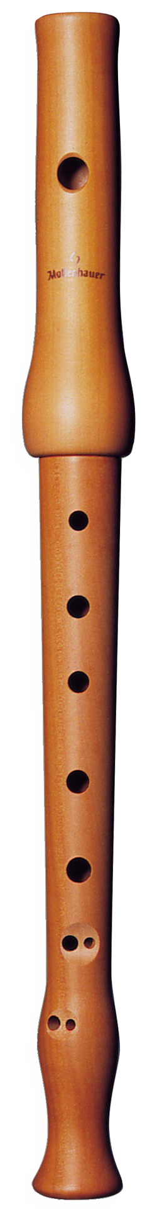
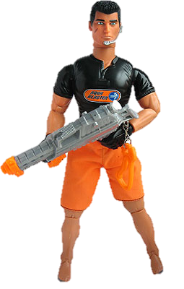
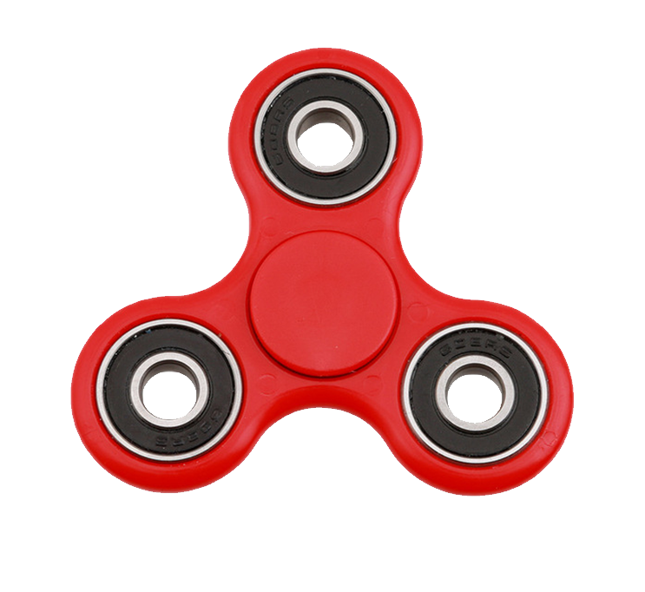
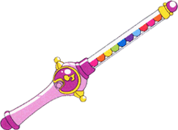
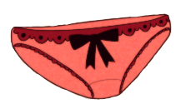
Liste des items à looter !
Les items, ici, ont des formes beaucoup plus spécifiques et il est important d’établir une liste précise selon les difficultés.
Facile
Moyenne
Difficile
Le Teddy Bear personnel du Barbare
Une arme à feu
Une très longue flûte
Un Action-Man
Un Hand Spinner
La baguette de Doremi Magique
Une carte Yu-Gi-Oh
Pas n’importe laquelle !
Une culotte
Qui n’est certainement pas au Barbare !
Un Parapluie
Pourquoi pas ?
Sommaire

Slide 31
Provenance des assets
Pour obtenir les différents assets, le mieux serait d’aller les récupérer directement sur Diablo II puisque le jeu permet d’avoir les assets en qualité originale (capture d’écran, capture GIF de l’idle du personnage).
MAIS
Sinon, tous les Items sont récupérable en PNG sur : https://diablo.gamepedia.com/Items_(Diablo_II) Seul soucis, la taille des objets n’est pas indiquée sur le site et il faudra soit déduire la forme de l’objet soit retrouver l’échelle de taille sur Google Image. (à noter que tous les items, les images et les gifs Diablo II dans ce GDD ont été récupérés depuis Google Image en tapant simplement : Diablo II Inventory)
Sommaire

Slide 32

Le système
Les Inventaires
Les Items
Le Curseur
Les interactions
Curseur et Items
Items et Inventaire
Sommaire

Slide 33
L’inventaire du joueur
L’inventaire du joueur possède 10 colonnes et 6 lignes découpé en case pour un total de 60 cases.
Chaque case est indépendante.
Une case noire montre que la case est libre.
Une case bleue montre que la case est occupée par l’item qui s’y trouve.
Selon la difficulté, une partie de l’inventaire peut ne pas être interactible (Voir Difficulté Moyenne et Difficulté Difficile),
Le joueur ne pourra pas poser d’objet dans ces zones.
Non interactible
Interactible
Non interactible
Sommaire

Slide 34
L’inventaire du butin
L’inventaire du butin possède 6 colonnes et 6 lignes découpé en case pour un total de 36 cases.
Chaque case est indépendante.
Une case noire montre que la case est libre.
Une case bleue montre que la case est occupée par l’item qui s’y trouve.
L’objet qui s’y trouve à la base EST le seul objet à pouvoir être dans cet inventaire. Les autres items ne peuvent pas être déposé dedans. (Voir Interaction-Items pour le cas ou le joueur essaye de mettre un objet dedans)
Sommaire

Slide 35
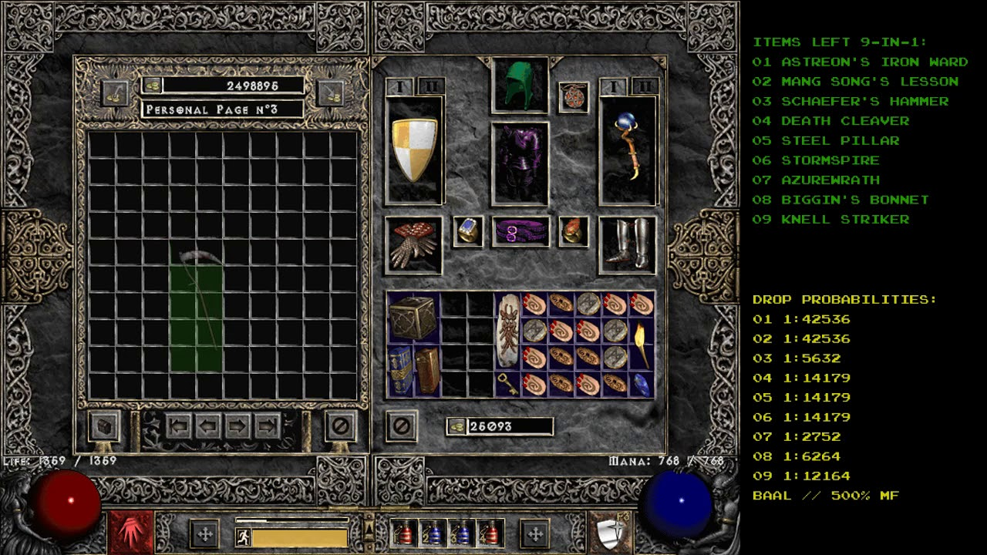
Les items
Les items possèdent une forme et prennent donc une place fixe dans l’inventaire.
Les cases bleues indiquent la place que l’objet prend (Exemple : Le parapluie prend 5 cases).
Chaque item possède un son qui lui est lié lorsqu’on le dépose.
Chaque item possède un vecteur de position nommé initPos qui correspond à sa position initiale.
Si il est relâché dans le vide ou au-dessus d’une case occupée, la position de l’objet est égale à initPos.
Si il est lâché au-dessus d’une case vide, initPos prend la valeur de la position actuelle de l’objet.
Sommaire

Slide 36
Le Curseur
Pas d’interaction
Le curseur permet au joueur de savoir où il se trouve et où il clique.
Le curseur possède 3 états :
Le curseur normal : Qui indique qu’il y’a aucune interaction possible à l’endroit où il cible.
Le curseur en surbrillance : Qui indique qu’une interaction est disponible à l’endroit où il cible.
Le curseur qui prend un item : Qui indique qu’un objet à été pris et qu’une interaction est en cours. (main repliée)
Interaction possible
Sommaire

Slide 37
Les interactions Curseur - Items
Le curseur passe en surbrillance lorsqu’il survole un item interactible.
Lorsqu’il est en surbrillance au dessus d’un item, le joueur peut cliquer pour prendre l’objet. Lorsqu’il déplace le curseur en ayant prit un objet, l’objet suit le curseur.
Sommaire

Slide 38
Les interactions Items - Inventaires
Lorsqu’un item est lâché, il y a deux possibilités :
Soit l’item est au-dessus de carrés noirs correspondant à sa forme et il prend la place, la zone devient donc occupée par l’objet.
Soit l’item est relâché dans le vide ou au dessus de cases occupées et il reprend sa place initiale (Cela équivaut aussi pour les items de l’inventaire du joueur qui seraient déposés dans l’inventaire Butin).
Sommaire

Slide 39
Le Level Design
Général
Gestion de la difficulté
Facile
Moyenne
Difficile
Sommaire

Slide 40
Général
Le choix de faire des Level Design est voulu pour sa simplicité à intégrer.
Faire de la génération procédurale aurait été bien trop complexe pour un jeu de cet envergure, il aurait fallut penser à l’architecture de la génération aléatoire, trouver une manière de générer des niveaux faisables et empêcher l’apparition de niveaux trop compliqués.
Pour un jeu de 10 secondes, cela ne vaut pas le temps de production.
Sommaire
Notes:
40

Slide 41
Gestion de la Difficulté
La difficulté des niveaux se découpe en trois parties :
- Facile
- Moyenne
- Difficile
Pour chaque difficulté, il y’a plusieurs Level Design, ils seront choisis aléatoirement parmi les niveaux de même difficulté.
Sommaire
Notes:
41

Slide 42
Difficulté : Facile
La difficulté en facile propose un challenge trivial, le joueur a énormément de choix dans le placement de son item. Il y a minimum 3 choix pour placer l’item en 1 mouvement et 3 choix pour le placer en 2 mouvements.
Les items à placer en difficulté facile ont tous la même forme : un rectangle 2x3
À chaque item est lié un level design précis. Les items à placer ne pourront donc pas apparaître aléatoirement puisqu’ils fonctionnent de paire avec le Level Design qui leur correspond.
Dans le but d’éviter de rallonger ce document, je ne traiterais que les solutions en 1 et 2 mouvements.
Sommaire
Notes:
42

Slide 43
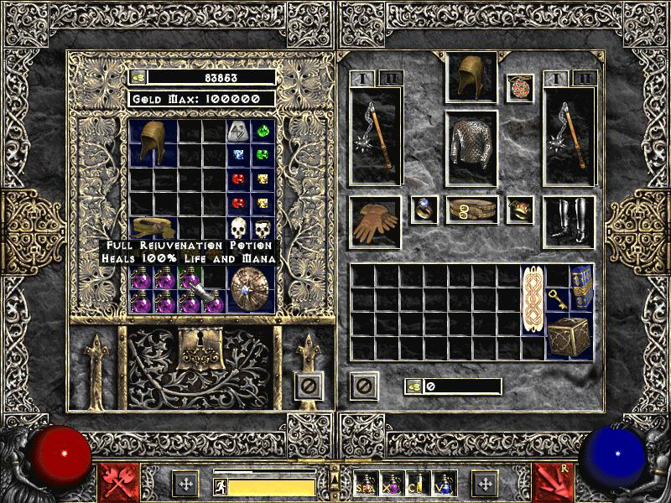
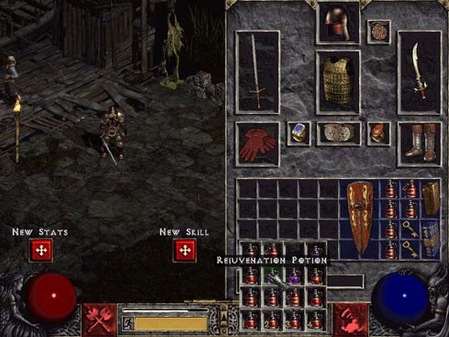
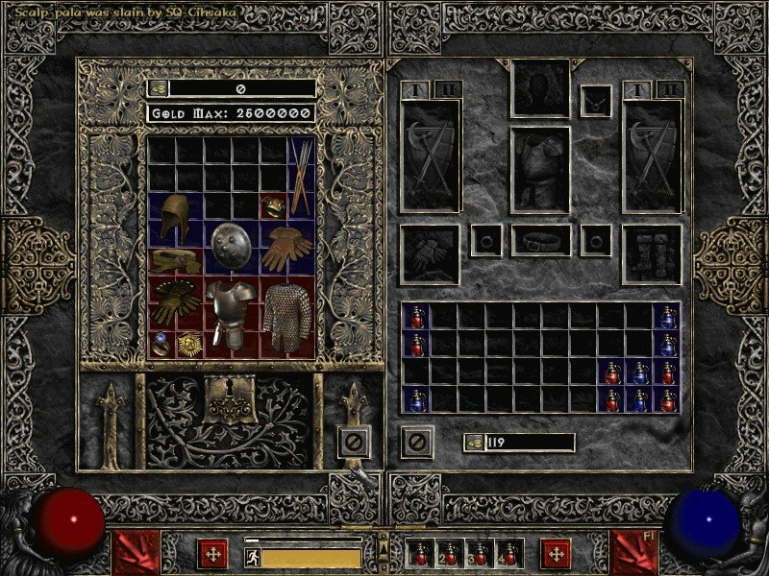
Facile (1)
Sommaire
Notes:
43

Slide 44
Facile (1) – Solution 1 en 1 mouvement
Le joueur à déplacé le charme vers le haut afin de mettre le Teddy Bear à la place.
Sommaire
Notes:
44

Slide 45
Facile (1) – Solution 2 en 1 mouvement
Le joueur à déplacé la potion de mana vers le haut afin de mettre le Teddy Bear à la place.
Sommaire
Notes:
45

Slide 46
Facile (1) – Solution 3 en 1 mouvement
Le joueur à déplacé le grimoire à côté de l’autre grimoire afin de mettre le Teddy Bear à la place.
Sommaire
Notes:
46

Slide 47
Facile (1) – Solution 4 en 1 mouvement
Le joueur à déplacé le grimoire vers la droite afin de mettre le Teddy Bear à la place.
Sommaire
Notes:
47

Slide 48
Facile (1) – Solution 1 en 2 mouvements
Le joueur à déplacé les deux potions de soin en bas afin de mettre le Teddy Bear à leur place.
Sommaire
Notes:
48

Slide 49
Facile (1) – Solution 2 en 2 mouvements
Le joueur à déplacé le chapeau vers le bas et le charme vers la droite afin de mettre le Teddy Bear à leur place.
Sommaire
Notes:
49

Slide 50
Facile (1) – Solution 3 en 2 mouvements
Le joueur à déplacé le grimoire et le charme vers la droite afin de mettre le Teddy Bear à leur place.
Sommaire
Notes:
50

Slide 51
Facile (1) – Solution 4 en 2 mouvements
Le joueur à déplacé le sceptre et les javelots vers la droite afin de mettre le Teddy Bear à leur place.
Sommaire
Notes:
51

Slide 52
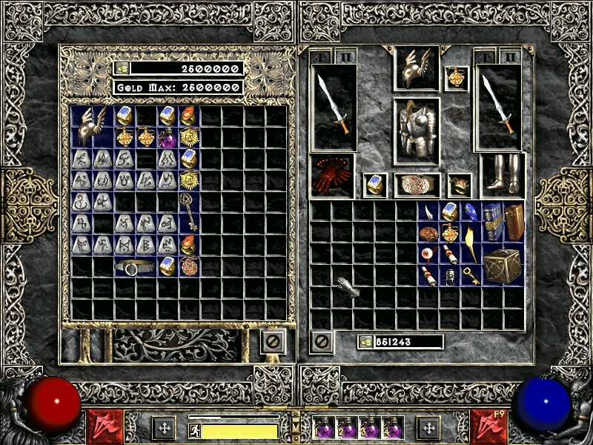
Facile (2)
Sommaire
Notes:
52

Slide 53
Facile (2) – Solution 1 en 1 mouvement
Le joueur à déplacé le cube vers le bas afin de mettre la carte Yu-Gi-Oh à la place.
Sommaire
Notes:
53

Slide 54
Facile (2) – Solution 2 en 1 mouvement
Le joueur à déplacé la faux vers la droite afin de mettre la carte Yu-Gi-Oh à la place.
Sommaire
Notes:
54

Slide 55
Facile (2) – Solution 3 en 1 mouvement
Le joueur à déplacé la faux vers la gauche afin de mettre la carte Yu-Gi-Oh à la place.
Sommaire
Notes:
55

Slide 56
Facile (2) – Solution 1 en 2 mouvement
Le joueur à déplacé la bague vers le haut et le grimoire vers la gauche afin de mettre la carte Yu-Gi-Oh à leur place.
Sommaire
Notes:
56

Slide 57
Facile (2) – Solution 2 en 2 mouvement
Le joueur à déplacé les couteaux vers la droite afin de mettre la carte Yu-Gi-Oh à leur place.
Sommaire
Notes:
57

Slide 58
Facile (2) – Solution 3 en 2 mouvement
Le joueur à écarté le cube et les dagues afin de mettre la carte Yu-Gi-Oh à leur place.
Sommaire
Notes:
58

Slide 59
Facile (3)
Sommaire
Notes:
59

Slide 60
Facile (3) – Solution 1 en 1 mouvement
Le joueur à déplacé le sceptre vers la droite afin de mettre l’Action-Man à la place.
Sommaire
Notes:
60

Slide 61
Facile (3) – Solution 2 en 1 mouvement
Le joueur à déplacé le sceptre vers la gauche afin de mettre l’Action-Man à la place.
Sommaire
Notes:
61

Slide 62
Facile (3) – Solution 3 en 1 mouvement
Le joueur à déplacé la ceinture vers la droite afin de mettre l’ Action-Man à la place.
Sommaire
Notes:
62

Slide 63
Facile (3) – Solution 1 en 2 mouvements
Le joueur à déplacé le torse vers le bas et la potion de soin vers la gauche afin de mettre l’Action-Man à leur place.
Sommaire
Notes:
63

Slide 64
Facile (3) – Solution 2 en 2 mouvements
Le joueur à déplacé les deux parchemins vers la gauche afin de mettre l’Action-Man à leur place.
Sommaire
Notes:
64

Slide 65
Facile (3) – Solution 3 en 2 mouvements
Le joueur à déplacé la clé et la hache vers la gauche afin de mettre l’Action-Man à leur place.
Sommaire
Notes:
65

Slide 66
Difficulté : Moyenne
La difficulté Moyenne commence à devenir plus compliquée, les items ne partagent plus une forme commune et les solutions se font moins nombreuses. Il y a minimum 2 choix pour placer l’item en 1 mouvement et 2 choix pour le placer en 2 mouvements.
De plus, une partie de l’inventaire est bloqué ce qui réduit l’espace disponible.
Dans le but d’éviter de rallonger ce document, je ne traiterais que les solutions en 1 et 2 mouvements.
Sommaire
Notes:
66

Slide 67
Moyenne (1)
Sommaire
Notes:
67

Slide 68
Moyenne (1) – Solution 1 en 1 mouvement
Le joueur à déplacé la clé vers la gauche afin de mettre le pistolet à la place.
Sommaire
Notes:
68

Slide 69
Moyenne (1) – Solution 2 en 1 mouvement
Le joueur à déplacé la hache vers la gauche afin de mettre le pistolet à la place.
Sommaire
Notes:
69

Slide 70
Moyenne (1) – Solution 1 en 2 mouvements
Le joueur à déplacé la lance et le grimoire vers la droite afin de mettre le pistolet à la place.
Sommaire
Notes:
70

Slide 71
Moyenne (1) – Solution 2 en 2 mouvements
Le joueur à déplacé le parchemin vers la gauche et la hache vers le bas afin de mettre le pistolet à la place.
Sommaire
Notes:
71

Slide 72
Moyenne (2)
Sommaire
Notes:
72

Slide 73
Moyenne (2) – Solution 1 en 1 mouvement
Le joueur à déplacé le grimoire vers le haut afin de mettre le Hand Spinner à la place.
Sommaire
Notes:
73

Slide 74
Moyenne (2) – Solution 2 en 1 mouvement
Le joueur à déplacé la clé vers le bas afin de mettre le Hand Spinner à la place.
Sommaire
Notes:
74

Slide 75
Moyenne (2) – Solution 1 en 2 mouvements
Le joueur à déplacé le parchemin vers la droite et l’épée vers le haut afin de mettre le Hand Spinner à la place.
Sommaire
Notes:
75

Slide 76
Moyenne (2) – Solution 2 en 2 mouvements
Le joueur à déplacé le chapeau et le charme vers le haut afin de mettre le Hand Spinner à la place.
Sommaire
Notes:
76

Slide 77
Moyenne (3)
Sommaire
Notes:
77

Slide 78
Moyenne (3) – Solution 1 en 1 mouvement
Le joueur à déplacé le couteau vers la gauche afin de mettre la culotte à la place.
Sommaire
Notes:
78

Slide 79
Moyenne (3) – Solution 2 en 1 mouvement
Le joueur à déplacé le carquois vers le bas afin de mettre la culotte à la place.
Sommaire
Notes:
79

Slide 80
Moyenne (3) – Solution 1 en 2 mouvements
Le joueur à déplacé les javelots vers le haut et le torse vers la gauche afin de mettre la culotte à leur place.
Sommaire
Notes:
80

Slide 81
Moyenne (3) – Solution 2 en 2 mouvements
Le joueur à déplacé le masque vers la droite et la ceinture vers le bas afin de mettre la culotte à leur place.
Sommaire
Notes:
81

Slide 82
Difficulté : Difficile
La difficulté Difficile devient plus compliquée, les items sont généralement plus gros et possèdent des formes plus complexes.
De plus, l’inventaire continue de se rétrécir. Le joueur n’a plus vraiment le choix dans la résolution et il aura minimum 2 solutions à 2 mouvements.
Dans le but d’éviter de rallonger ce document, je ne traiterais que les solutions en 1 et 2 mouvements.
Sommaire
Notes:
82

Slide 83
Difficile (1)
Sommaire
Notes:
83

Slide 84
Difficile (1) – Solution 1 en 2 mouvements
Le joueur à déplacé la clé vers le haut et le charme à la place de la clé afin de mettre la flûte à sa place.
Sommaire
Notes:
84

Slide 85
Difficile (1) – Solution 2 en 2 mouvements
Le joueur à déplacé le cube vers la droite et le charme à la place du cube afin de mettre la flûte à sa place.
Sommaire
Notes:
85

Slide 86
Difficile (1) – Solution 3 en 2 mouvements
Le joueur à déplacé la clé vers la droite et le sceptre à la place de la clé afin de mettre la flûte à sa place.
Sommaire
Notes:
86

Slide 87
Difficile (2)
Sommaire
Notes:
87

Slide 88
Difficile (2) – Solution 1 en 2 mouvements
Le joueur à déplacé la faux et la potion de mana vers le bas afin de mettre la baguette Doremi magique à la place.
Sommaire
Notes:
88

Slide 89
Difficile (2) – Solution 2 en 2 mouvements
Le joueur à déplacé le carquois et les couteaux vers le haut afin de mettre la baguette Doremi magique à la place.
Sommaire
Notes:
89

Slide 90
Difficile (2) – Solution 3 en 2 mouvements
Le joueur à déplacé les deux ceintures vers le haut afin de mettre la baguette Doremi magique à la place.
Sommaire
Notes:
90

Slide 91
Difficile (3)
Sommaire
Notes:
91

Slide 92
Difficile (3) – Solution 1 en 2 mouvements
Le joueur à déplacé les javelots vers le haut et le masque vers le bas afin de mettre le parapluie à leur place.
Sommaire
Notes:
92

Slide 93
Difficile (3) – Solution 2 en 2 mouvements
Le joueur à déplacé la ceinture vers la droite et le masque vers le haut afin de mettre le parapluie à sa place.
Sommaire
Notes:
93

Slide 94


Slide 95
Dans l’ordre des features à développer :
1) Le système d’inventaire
2) Les items qui s’ancrent dans l’inventaire selon leur forme
3) Le curseur qui peut prendre et déplacer un item
4) Les différentes difficultés : Facile, Moyenne, Difficile
5) Les Level Design
4) Habillage Artistique

